Slide 1
MainSoft
Kevin Steve Rodríguez castillo

Slide 2
CONTENIDO
Estado del arte
Arbol de problemas
Arbol de Objetivos
Muckup

Slide 3



Estado del arte
El objetivo de CompuTrabajo es ayudar a las personas a encontrar un mejor trabajo. Y a las empresas a encontrar un profesional que mejor encaje con sus necesidades de una manera oportuna y ágil.
De esta manera se logra obtener eficiencia en las evaluaciones de los aspirantes
Dream Jobs es empresarial cuyo deseo es reclutar los mejores candidatos del mercado para llevar procesos de selección con los más altos estándares de calidad, implementando tecnología de alto nivel para satisfacer los grandes retos que tienen las pequeñas, medianas y grandes empresas del país.
LinkedIn es un CV online en vivo estener información actualizada promocionarse profesionalmente.
LinkedIn es una herramienta fantástica con un sinfín de posibilidades: para estar al día de los temas que te interesan, para consultar dudas profesionales con expertos, para impulsar tu marca personal, mantener agenda de contactos al día, proporcionar herramientas con la que puedes hacer Networking buscando empresas y gente con la que te interesa relacionarte. Por otra parte, con esta aplicación puedes solicitar recomendaciones

Slide 4
MODELO DEL ÁRBOL DE PROBLEMAS DE LWR
Efectos
Efecto 1: Archivo o documento refundido, datos de registro desaparecidos.
Efecto 2: Gasto de recursos generando impacto ambiental
Efecto 3: Almacenamiento en carpetas siendo estas en documentos En cajas o documentos Word
Problema
Manifestación del problema: Control de registro de contratación de personal
Causa: Nivel 1
Causa 1: Falta de sistema o aplicación que lleve el control de registros en una base de datos personalizada.
Causa 2: Se mantiene los procesos de selección en copias físicas de los calificados o perfilados archivados en carpetas
Causa 3: Tiempo de respuesta por orden y filtro de personal
Causa: Nivel 2
Causa 1.a:
Portabilidad.
Causa 2.a:
Gestión Física.
Causa 3.a: Orden

Slide 5
MODELO DEL ÁRBOL DE OBJETIVOS DE LWR
IMPACTOS
Impacto 1: Incremento de control en la contratación
Impacto 2: Orden en los perfiles solicitados.
Impacto 3: Portabilidad del sistema en cualquier parte, consulta y manejo de filtro por registro
PROPÓSITO
Propósito: Implementar proceso sistematizado para el control y seguimiento de Contratación
EFECTO DIRECTO
Efecto Directo 1:
Control directo en proceso de contratación
Efecto Directo 2:
Optimización de tiempo de almacenamiento y consultas de los perfiles
Efecto Directo 3:
Diseño y organización de registros perfilados.
PRODUCTO
Producto 1.a:
Inicio de Proceso de desarrollo de sistema / aplicación
Producto 2.a:
Orden clasificado y perfilado de aplicaciones para gestión parametrización de personal aplicado
Producto 3.a:
Interfaz gráfica cómoda y legible para el seguimiento y orden

Slide 6
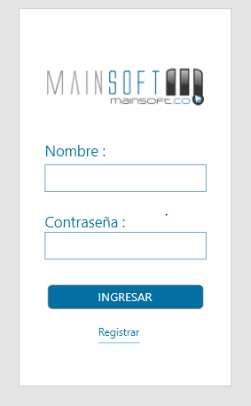
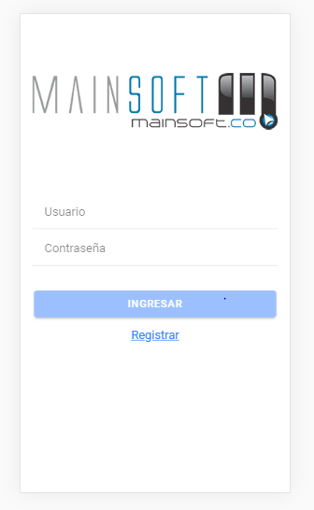
Login

Slide 7
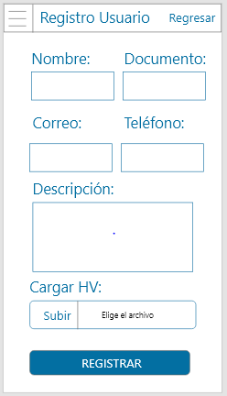
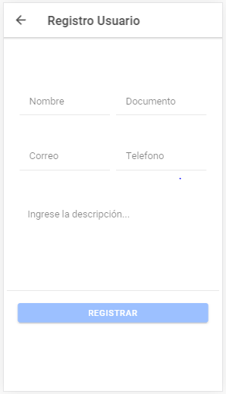
REGISTRO USUARIO

Slide 8
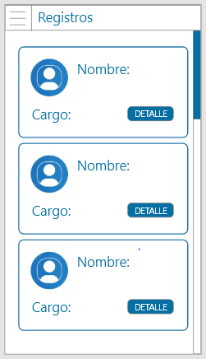
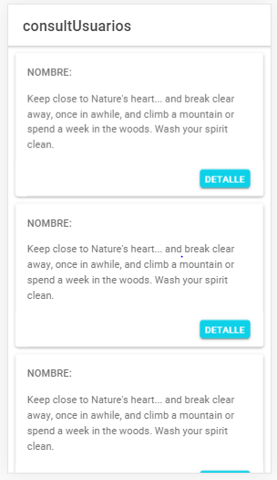
Consulta registros

Slide 9
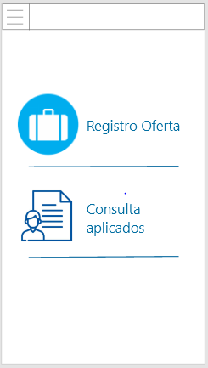
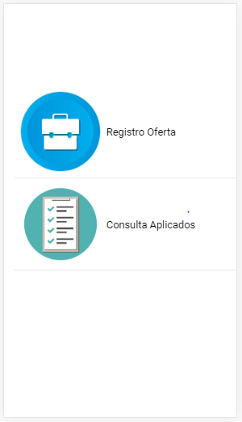
opcion

Slide 10
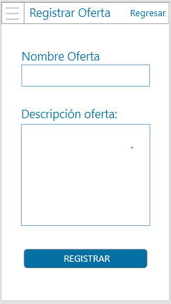
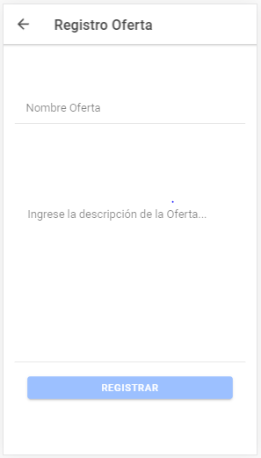
REGISTRAR OFERTA

Slide 11
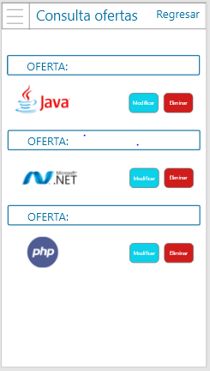
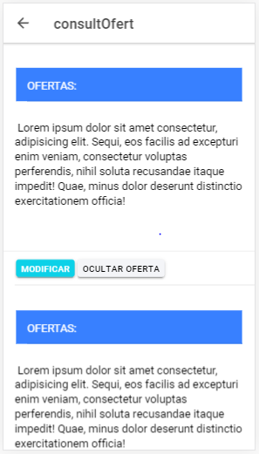
Consultar OFERTAS

